Slide 1
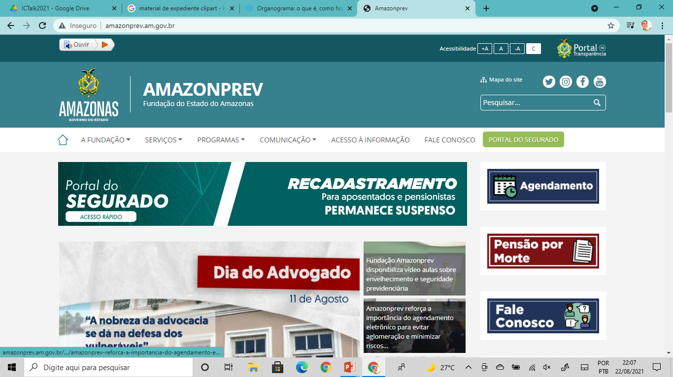
AMAZONPREV
NOV-2022
SISTEMA DE GESTÃO INTEGRADO
NBR ISO 9001: 2015
PRO GESTÃO

Slide 2
Atendimento excelente e rápido, problemas resolvidos, instalações confortáveis e bem climatizado! (Sr. Iran Viana Oliveira-Aposentado)
Elogio ao Atendimento Novembro de 2022
Excelente atendimento. Parabéns. (Sr. Hélcio da silva Maia– Aposentado)
Excelente atendimento por parte do funcionário Gabriel Gomes! (Sra. Iracema Santos Sampaio– Aposentada)

Slide 3
CONTEXTO ORGANIZACIONAL
ISO 9001 – Item X
Pro Gestão – Item Y

Slide 4
Contexto Organizacional
Novembro de 2022
EFEITO
CONSEQUÊNCIA
CAUSA
Execução da ação de alinhamento do sistema de gestão, sendo uma das metas, a redução do estoque de processos previdenciários gerados na pandemia da Covid-19.
Aumento nas análises dos processos previdenciários;
Erros de tramitação e falha de gestão de tempo na análise processual.
.
Perca de indicadores previdenciários.

Slide 5
Não houve nenhuma legislação aplicável no mês de outubro.
Contexto Organizacional
Legislação Aplicável à Amazonprev

Slide 6
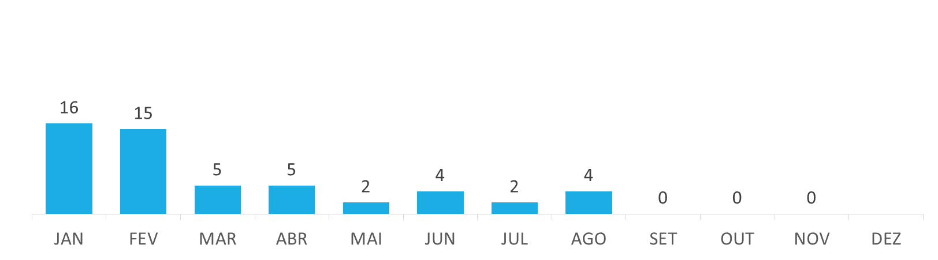
Contexto Organizacional
Legislação Aplicável à Amazonprev

Slide 7
FOCO NO CLIENTE
ISO 9001 – Item X
Pro Gestão – Item Y

Slide 8
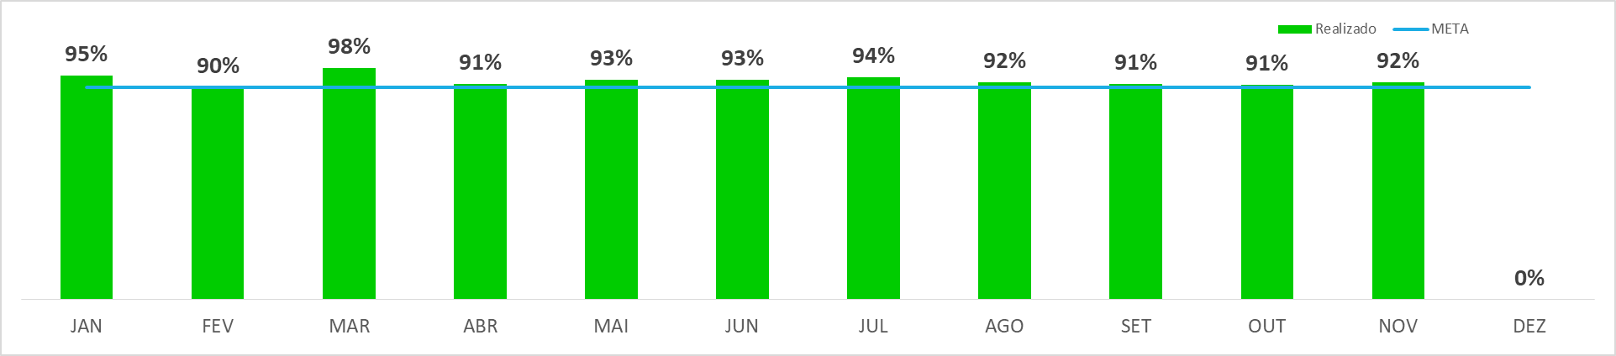

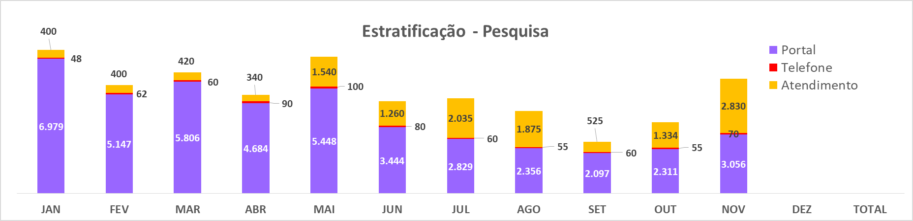
Foco no Cliente
Satisfação dos Clientes em Relação ao Atendimento da AMAZONPREV

Slide 9
Foco no Cliente
Satisfação dos Clientes em Relação ao Atendimento da AMAZONPREV

Slide 10
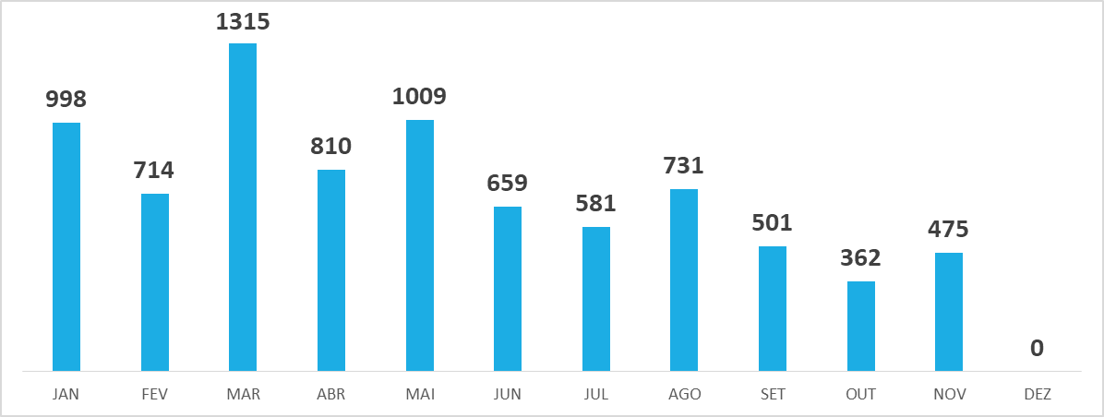
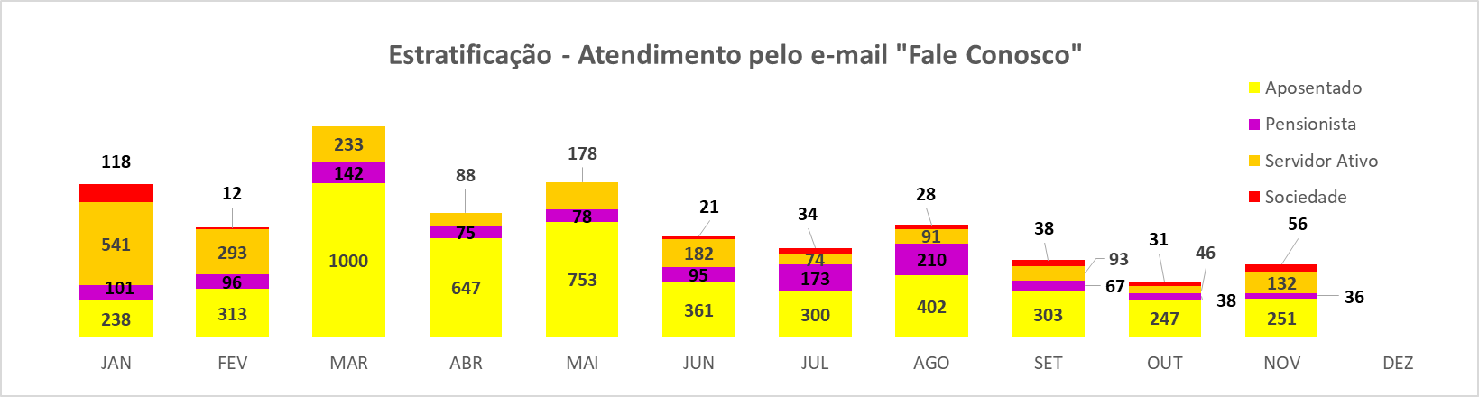
Foco no Cliente
Atendimento ao Cliente Através do e-mail “Fale Conosco”

Slide 11
Foco no Cliente
Atendimento ao Cliente Através do e-mail “Fale Conosco”

Slide 12
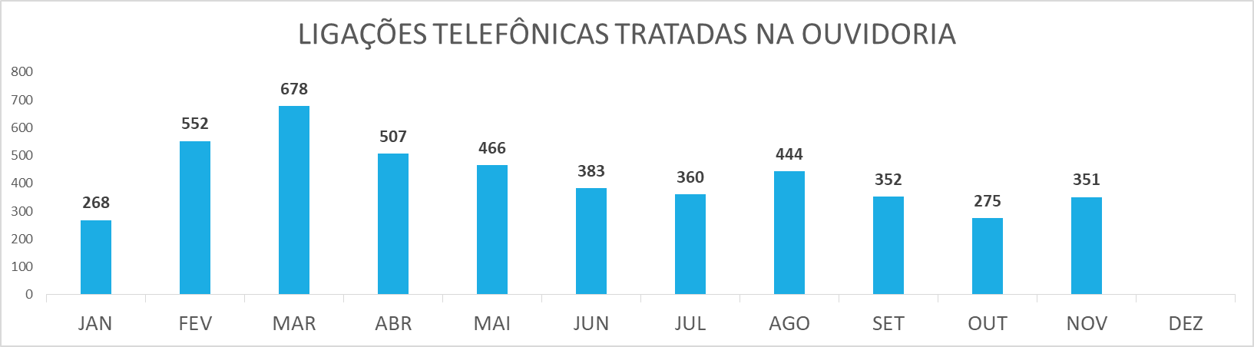
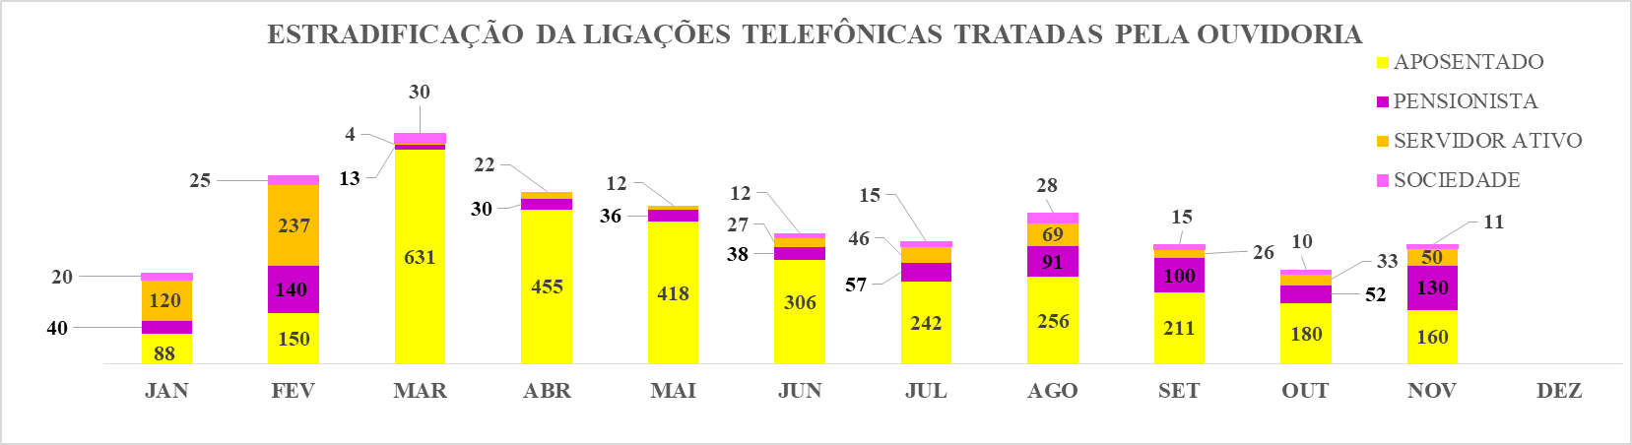
Foco no Cliente
Atendimento ao Cliente através do Telefone da Ouvidoria

Slide 13
Foco no Cliente
Atendimento ao Cliente através do Telefone da Ouvidoria

Slide 14
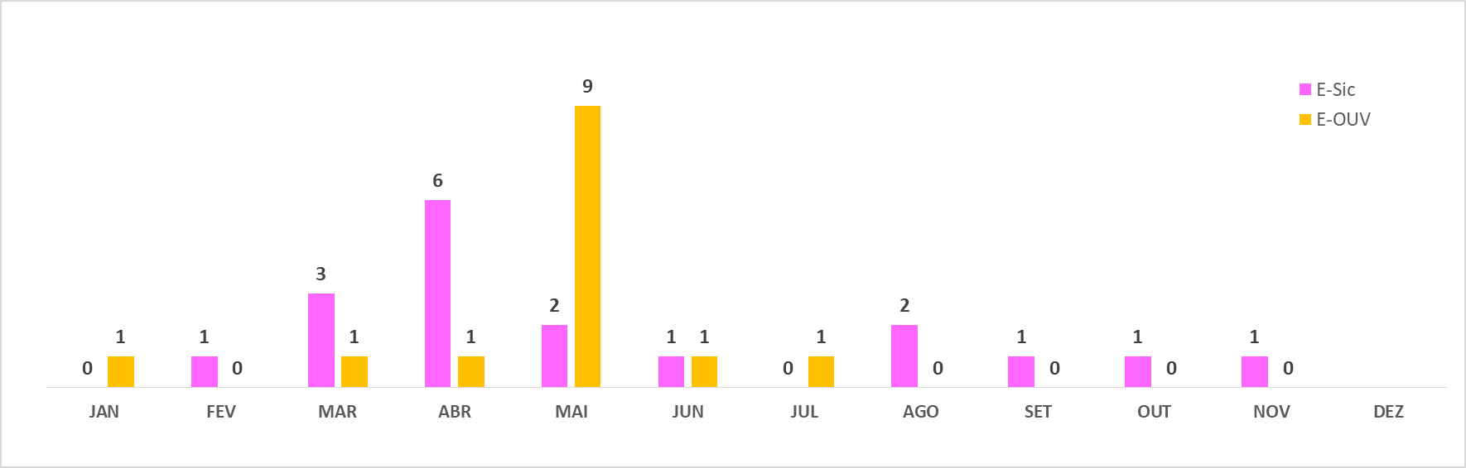
Foco no Cliente
Registro “E-OUV/E-SIC”

Slide 15
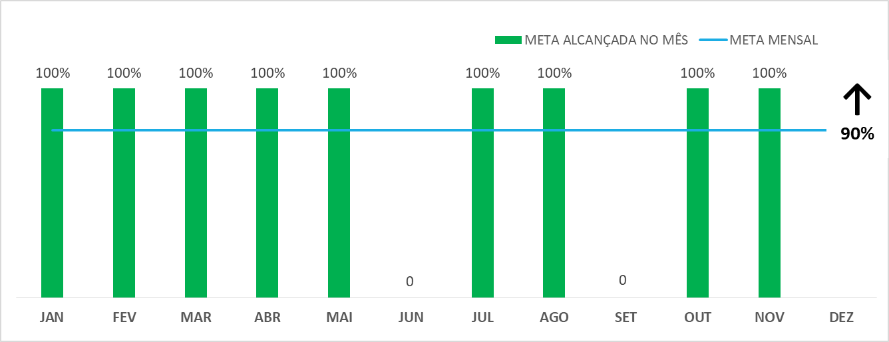
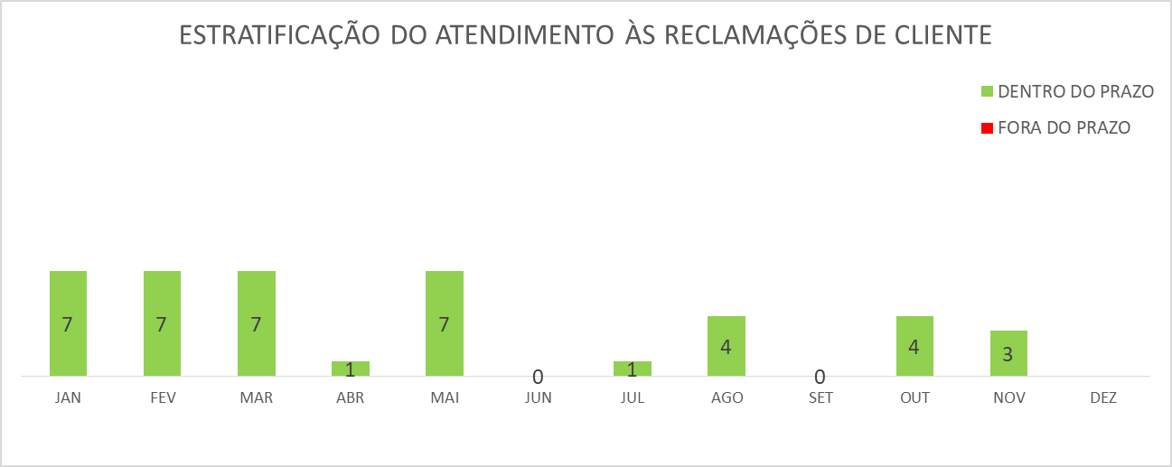
Foco no Cliente
Atendimento das Reclamações de Clientes em até 5 dias úteis

Slide 16
AVALIAÇÃO DE DESEMPENHO
ISO 9001 – Item X
Pro Gestão – Item Y

Slide 17
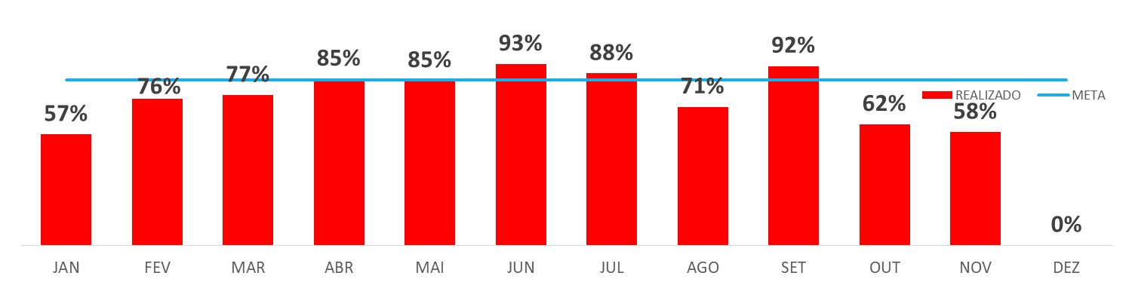
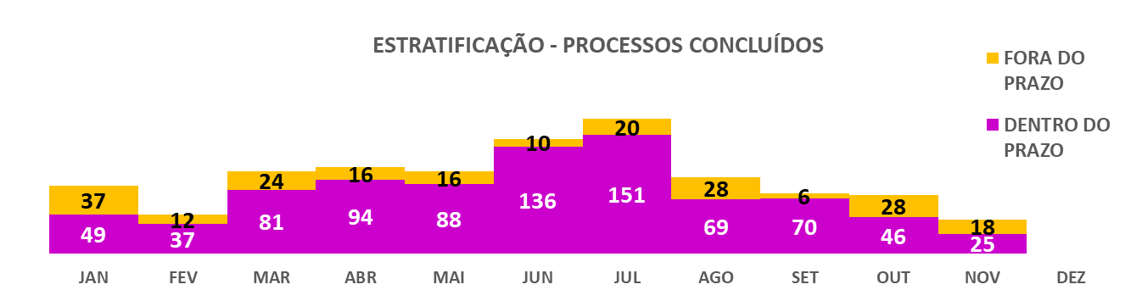
Avaliação de Desempenho
Aposentadorias Concluídas Dentro do Prazo de 45 dias úteis
43 processos concluídos, sendo que 25 foram concluídos fora do prazo;
Os atrasos nas conclusões de processos ocorreram em decorrência da demora de tramitação e em alguns casos nas análises dos analistas previdenciários e advogados;
As gerências partícipes do fluxo dos processos previdenciários foram notificados quanto à perca dos indicadores, para tomada de providências e a Gestão do Sistema de Gestão de Qualidade estará acompanhando as ações de correções e melhorias.

Slide 18
Avaliação de Desempenho
Aposentadorias Concluídas Dentro do Prazo de 40 dias úteis

Slide 19
Avaliação de Desempenho
Aposentadorias Concluídas Dentro do Prazo de 45 dias úteis

Slide 20
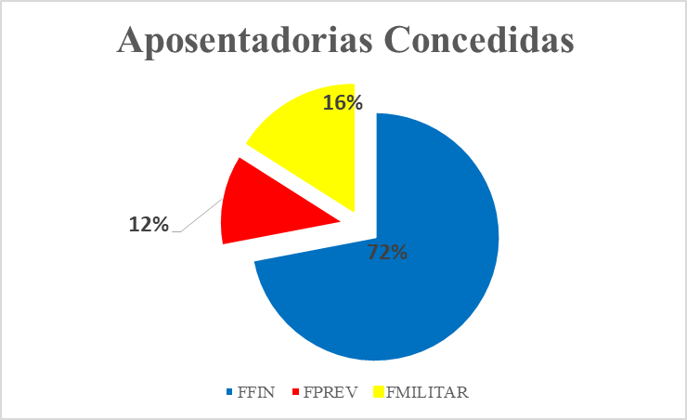
Avaliação de Desempenho
Aposentadorias Concluídas Dentro do Prazo de 45 dias úteis

Slide 21
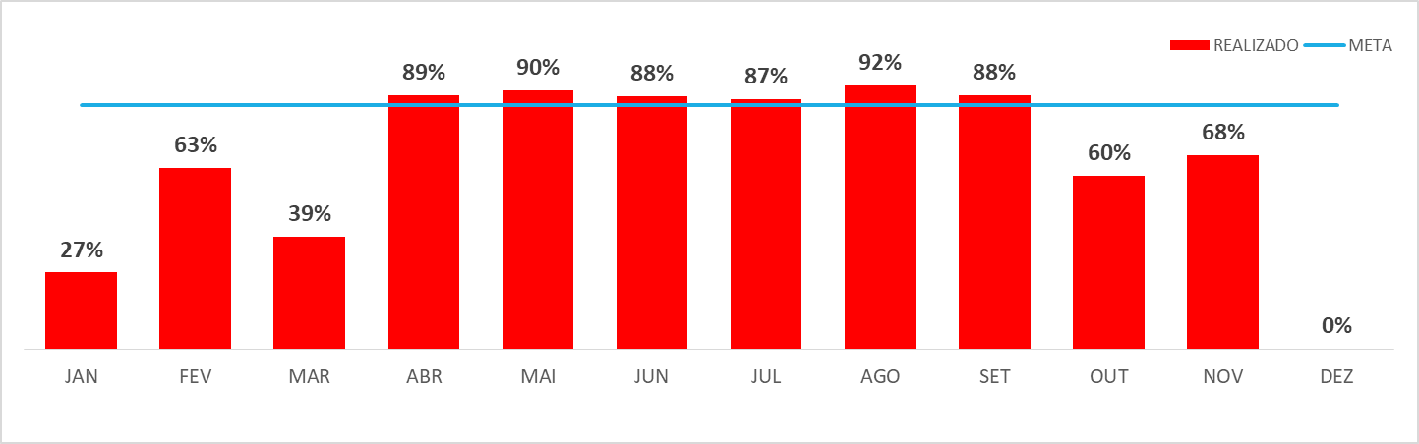
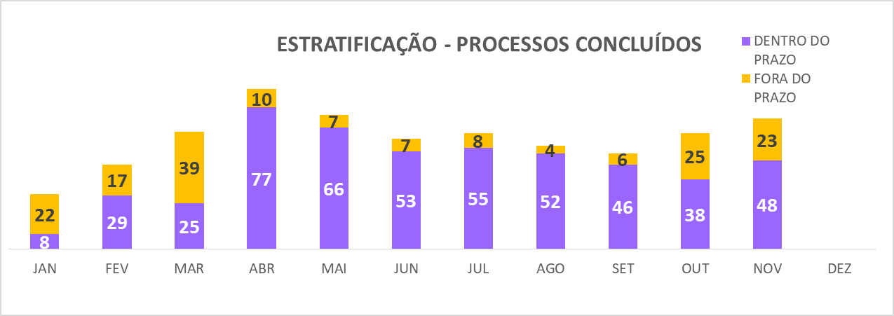
Avaliação de Desempenho
Pensões Concedidas Dentro do Prazo de 20 dias Úteis
71 processos concluídos, sendo que 48 foram concluídos fora do prazo;
As gerências partícipes do fluxo dos processos previdenciários foram notificados quanto à perca dos indicadores, para tomada de providências e a Gestão do Sistema de Gestão de Qualidade estará acompanhando as ações de correções e melhorias.

Slide 22
Avaliação de Desempenho
Pensões Concedidas Dentro do Prazo de 20 dias Úteis

Slide 23
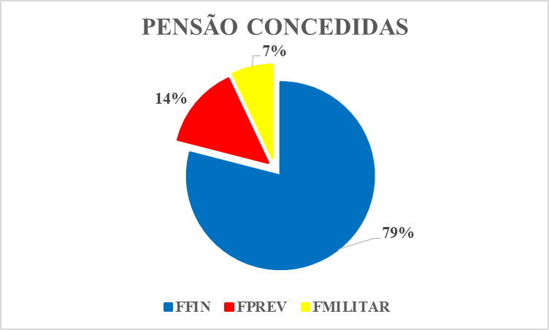
Avaliação de Desempenho
Pensões Concedidas Dentro do Prazo de 20 dias Úteis

Slide 24
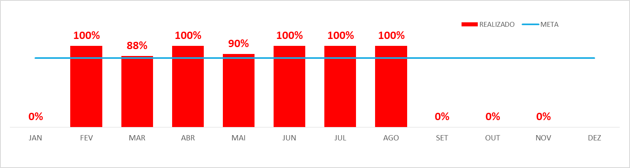
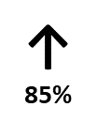
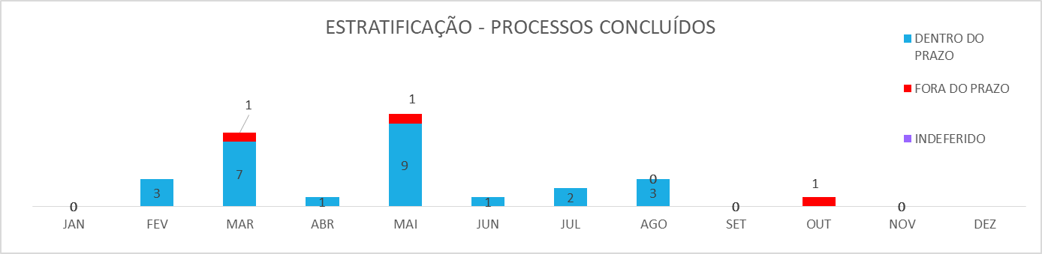
Avaliação de Desempenho
Revisão de Benefícios Concluídos Dentro do Prazo de 60 dias úteis
1 processos concluídos, sendo o mesmo foi concluído fora do prazo;
Os atrasos nas conclusões de processos ocorreram em decorrência da demora de tramitação e em alguns casos nas análises dos analistas previdenciários e advogados;
As gerências partícipes do fluxo dos processos previdenciários foram notificados quanto à perca dos indicadores, para tomada de providências e a Gestão do Sistema de Gestão de Qualidade estará acompanhando as ações de correções e melhorias.

Slide 25
Avaliação de Desempenho
Revisão de Benefícios Concluídos Dentro do Prazo de 60 dias úteis

Slide 26
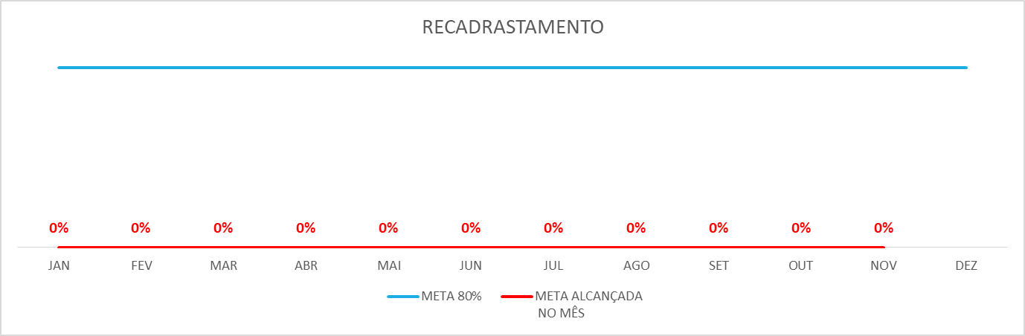
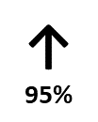
Avaliação de Desempenho
Recadastramento de 95% da Massa de Segurados
Conforme o Planejamento Estratégico, através da ação A.2.1.8.B, estamos em tratativa para a realização do censo previdenciário dos ativos, inativos e pensionistas do Governo do Estado do Amazonas;
O censo em 2022 cumprirá os requisitos do recadastramento da massa dos inativos e pensionistas.

Slide 27
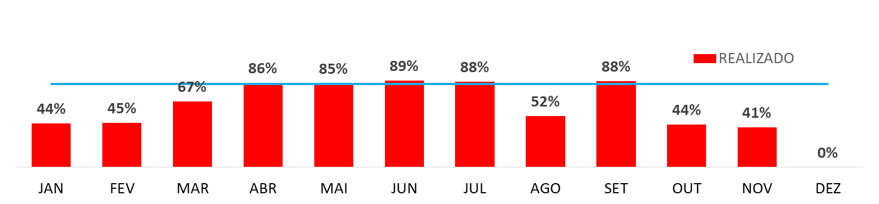

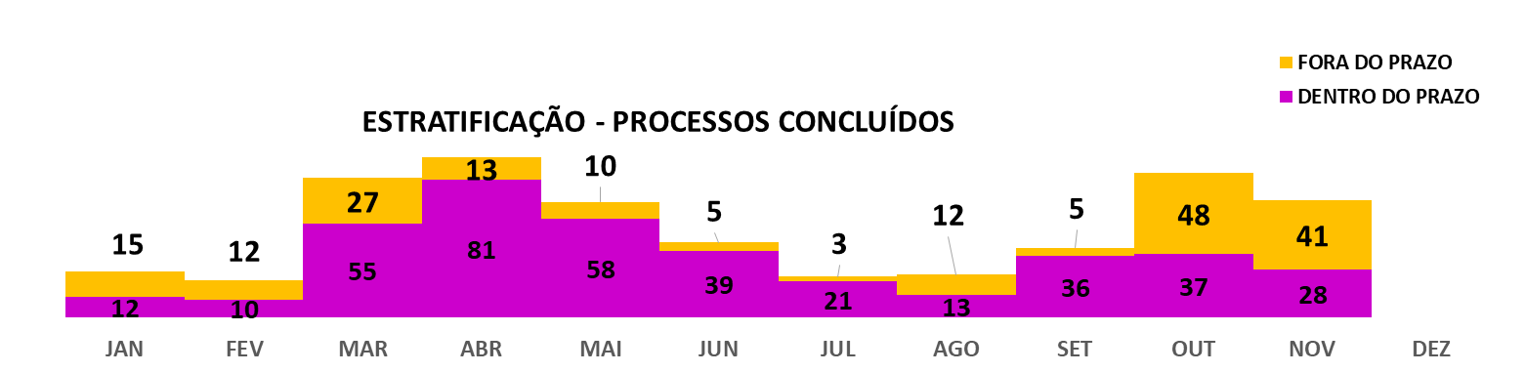
Avaliação de Desempenho
Atendimento das Notificações do TCE dentro do Prazo da Corte
85 processos concluídos, sendo que 48 foram concluídos fora do prazo;
Os atrasos nas conclusões de processos ocorreram em decorrência da demora de tramitação e em alguns casos nas análises dos analistas previdenciários e advogados;
As gerências partícipes do fluxo dos processos previdenciários foram notificados quanto à perca dos indicadores, para tomada de providências e a Gestão do Sistema de Gestão de Qualidade estará acompanhando as ações de correções e melhorias.

Slide 28
Avaliação de Desempenho
Atendimento das Notificações do TCE dentro do Prazo da Corte

Slide 29
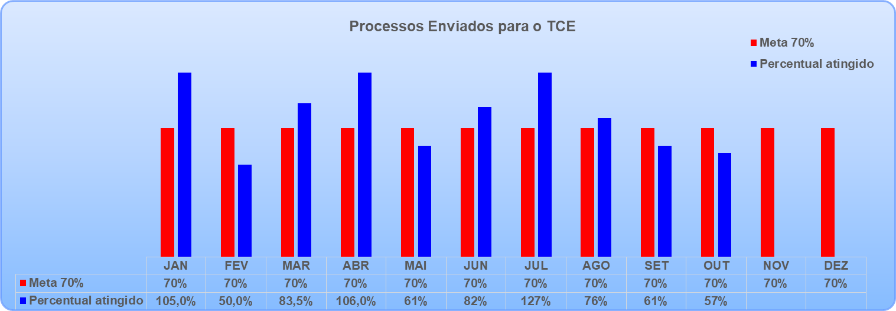
Avaliação de Desempenho
Envio dos Processos de Benefícios ao TCE para Registro no Prazo da Corte

Slide 30
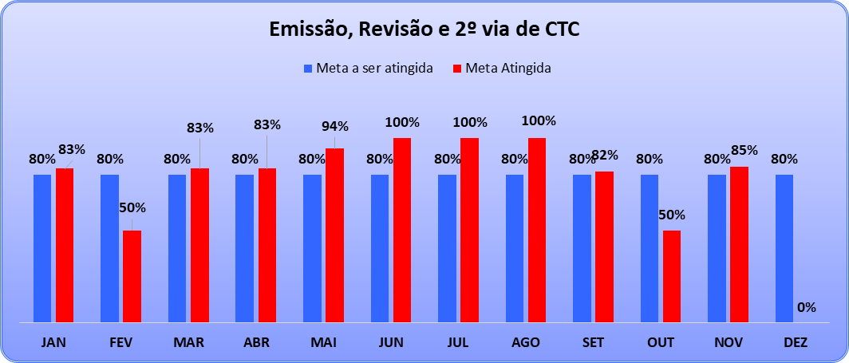
Avaliação de Desempenho
Certidão de Tempo de Contribuição

Slide 31
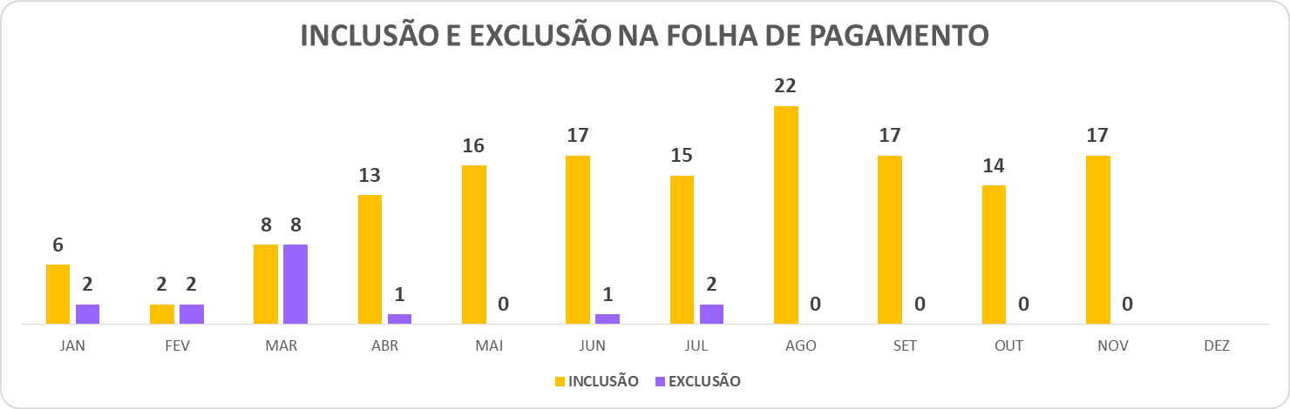
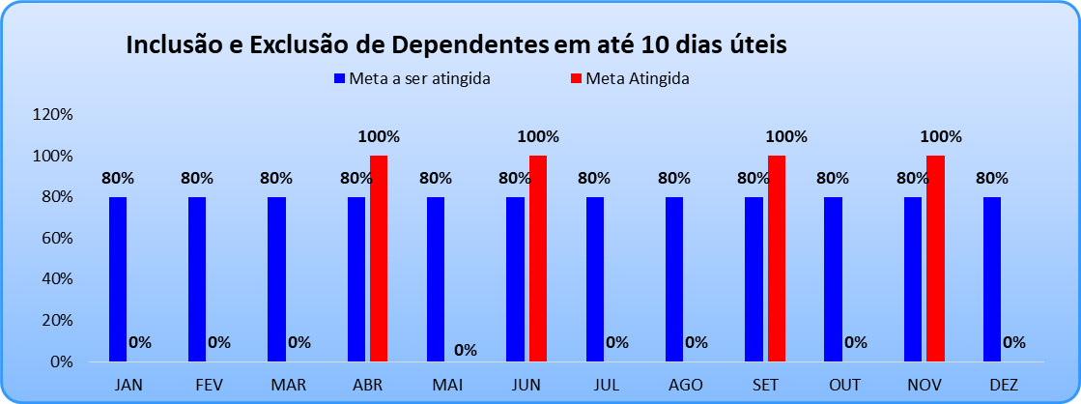
Avaliação de Desempenho
Inclusões e Exclusões de Dependentes em até 10 dias úteis

Slide 32
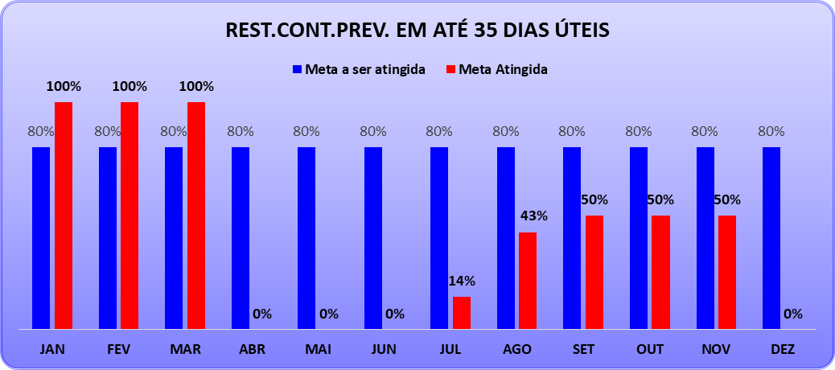
Avaliação de Desempenho
Rest. Cont. Prev. em até 35 dias úteis

Slide 33
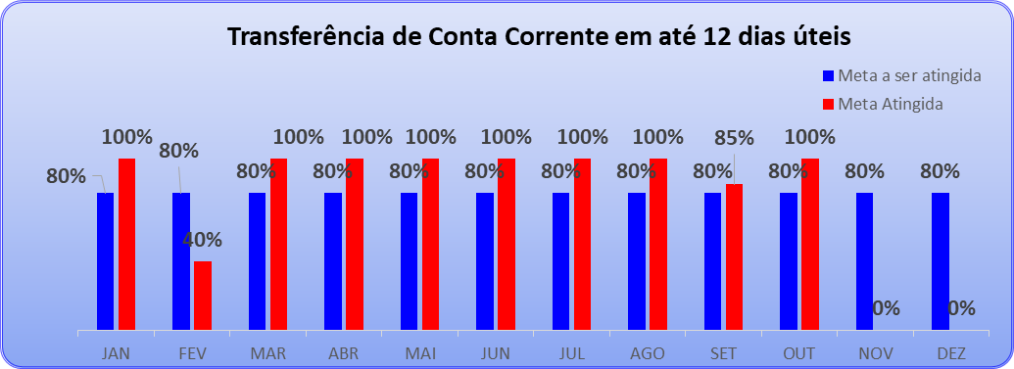
Avaliação de Desempenho
Transferência de Conta Corrente em até 12 dias úteis

Slide 34
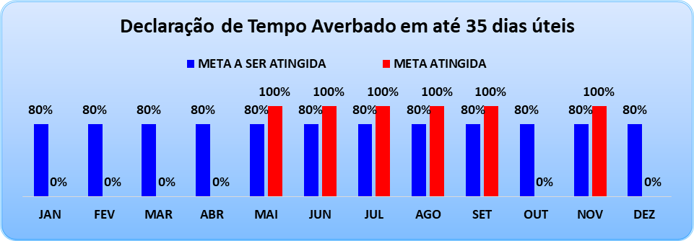
Avaliação de Desempenho
Declaração de Tempo Averbado em até 35 dias úteis

Slide 35
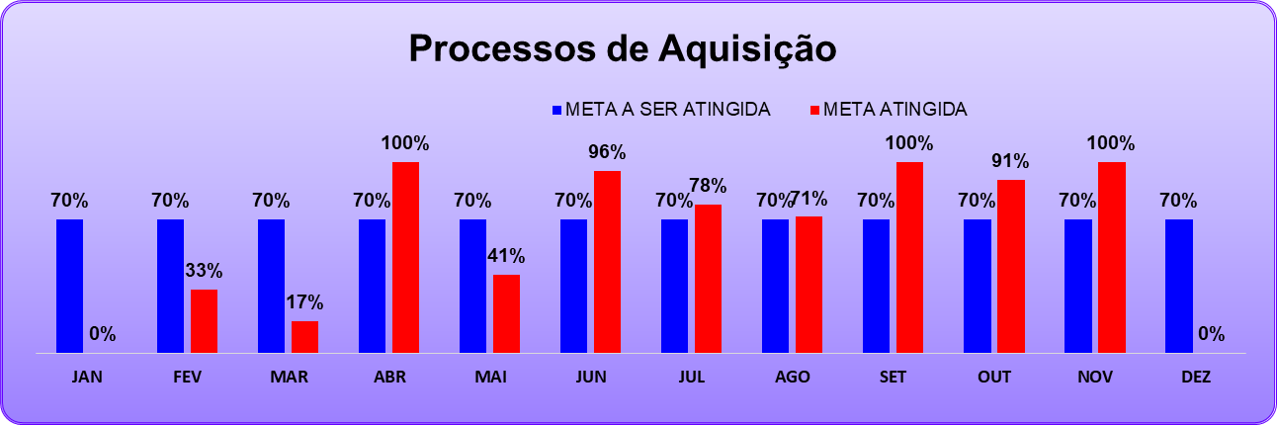
Avaliação de Desempenho
Processos de Aquisição

Slide 36
Avaliação de Desempenho
Processos de Aquisição

Slide 37
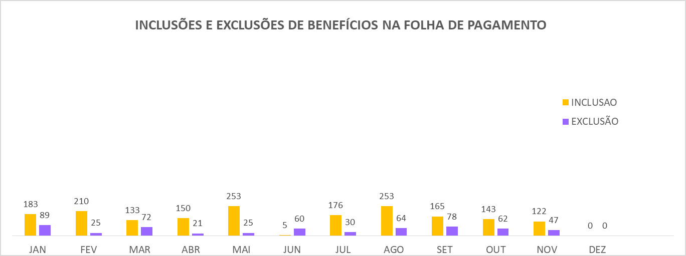
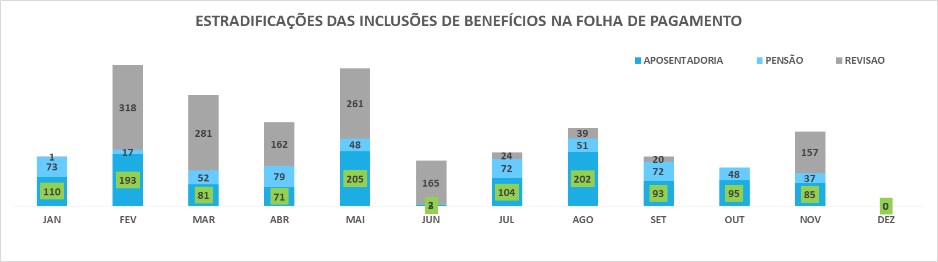
Avaliação de Desempenho
Inclusões e Exclusões de Benefícios na Folha de Pagamento

Slide 38
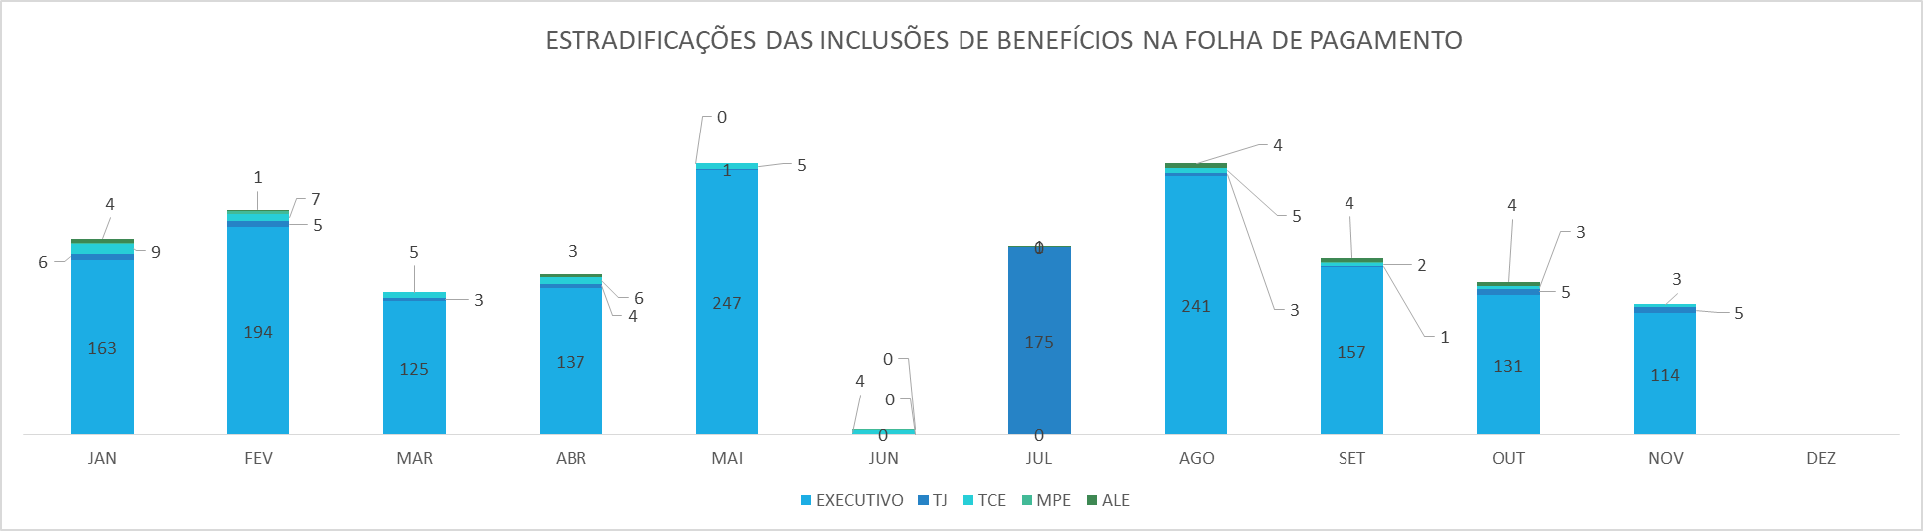
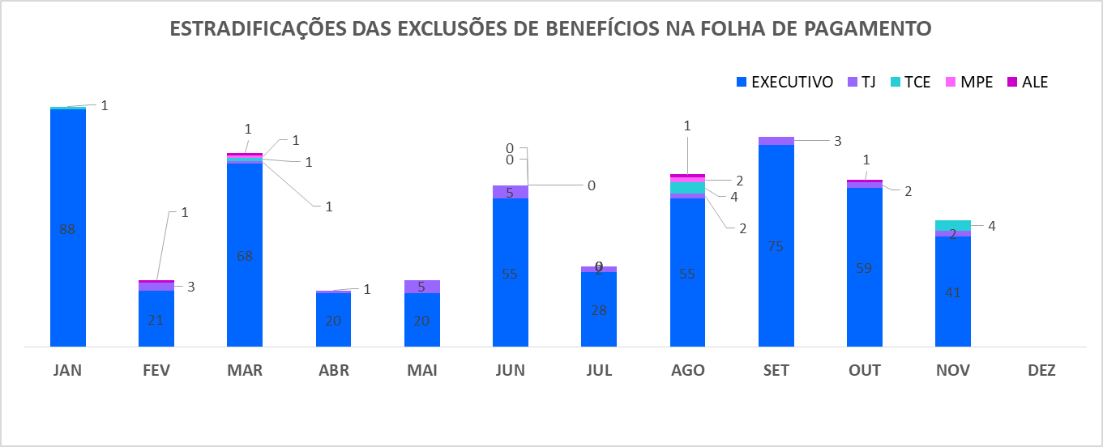
Avaliação de Desempenho
Inclusão de Novas Pensões na Folha de Pagamento

Slide 39
Avaliação de Desempenho
Compensação Previdenciária

Slide 40
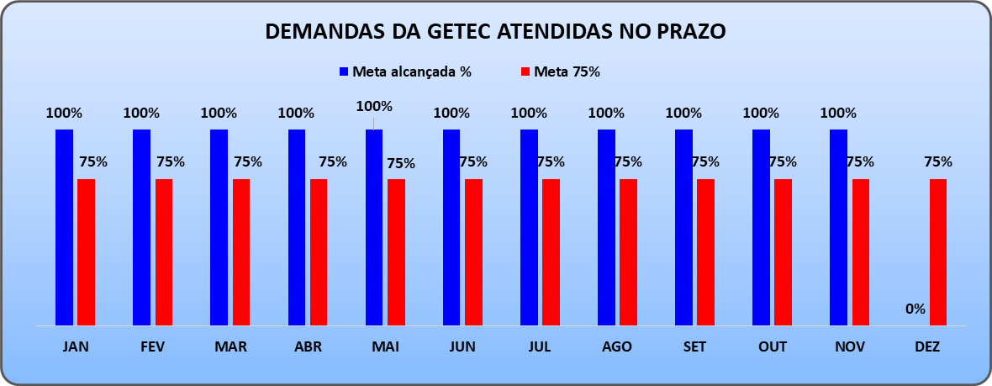
Avaliação de Desempenho
Demandas da GETEC atendidas no prazo

Slide 41
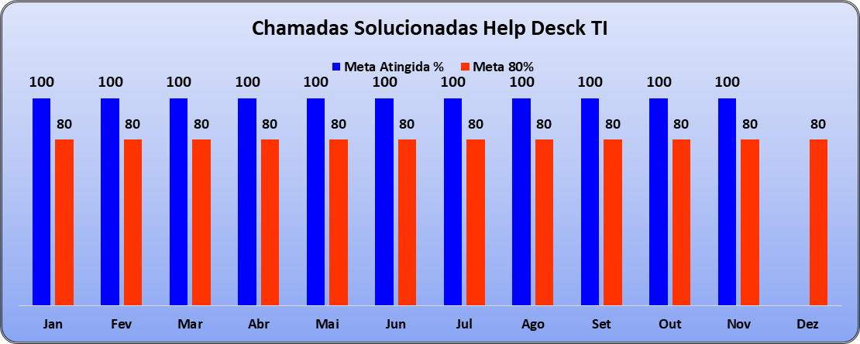
Avaliação de Desempenho
Chamadas Solucionadas Help Desck T.I.

Slide 42
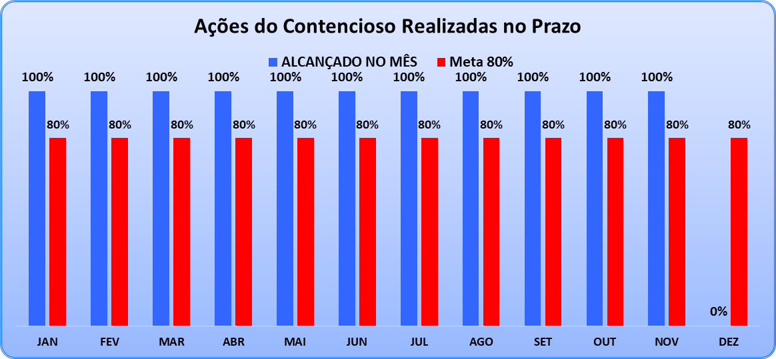
Avaliação de Desempenho
Gejur Contencioso

Slide 43
Avaliação de Desempenho
GEJUR – Produtividade Prev. Adm.

Slide 44
Avaliação de Desempenho
GEJUR – Produtividade Contencioso

Slide 45
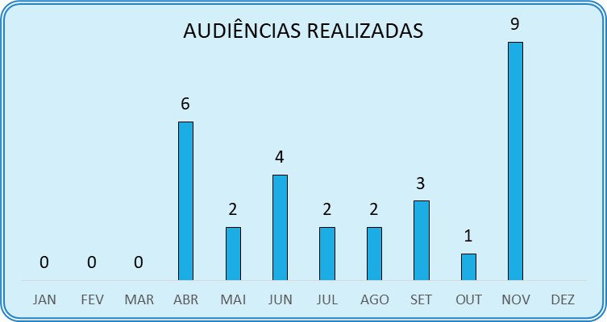
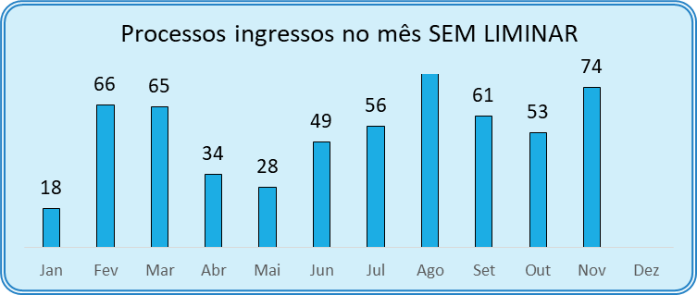
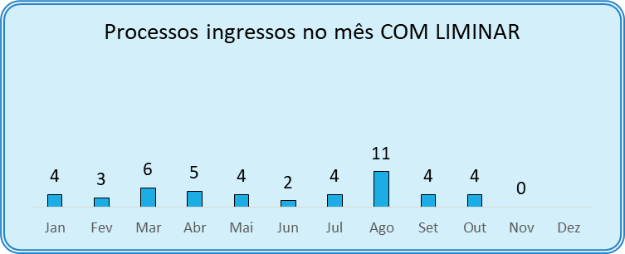
Avaliação de Desempenho
Gejur Contencioso

Slide 46
Avaliação de Desempenho
Gejur Contencioso

Slide 47
Avaliação de Desempenho
Produtividade GADIR

Slide 48
Foco no Cliente
Laudo CONTRIN

Slide 49
RECURSOS HUMANOS
ISO 9001 – Item X
Pro Gestão – Item Y

Slide 50
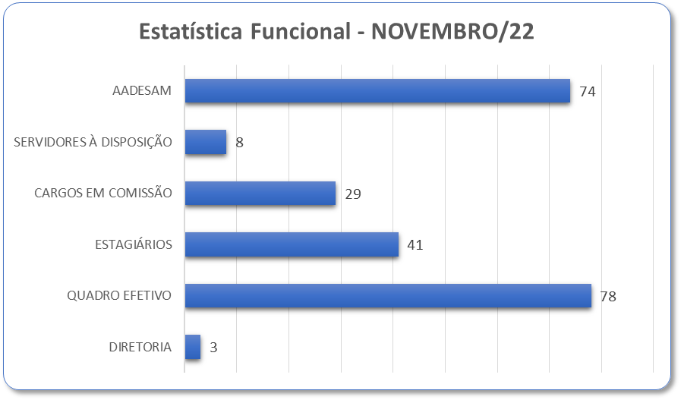
Recursos Humanos
Qtde. de Colaboradores, Estagiários e Terceirizados

Slide 51
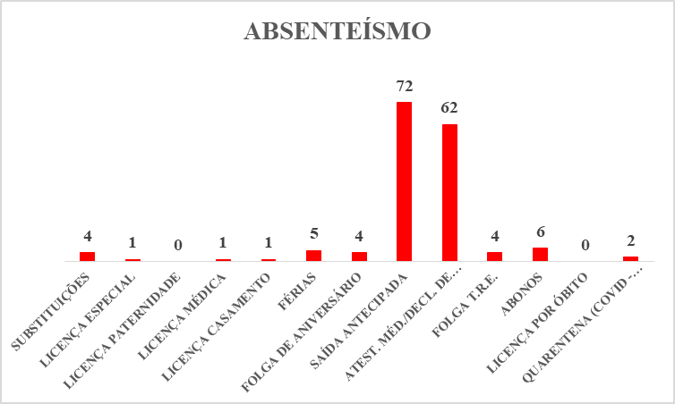
Recursos Humanos
Absenteísmo

Slide 52
AVALIAÇÃO DOS FORNECEDORES

Slide 53
AVALIAÇÃO DOS FORNECEDORES

Slide 54
AVALIAÇÃO DOS FORNECEDORES

Slide 55
AVALIAÇÃO DOS FORNECEDORES

Slide 56
PAGAMENTO DE CONTAS

Slide 57
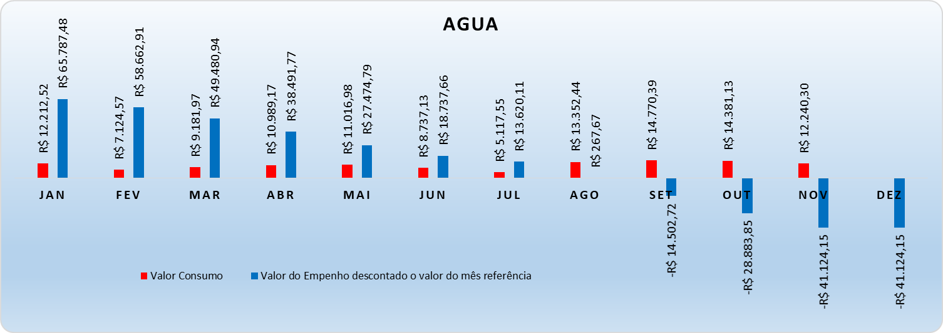
PAGAMENTO DE CONTAS
Consumo de Água

Slide 58
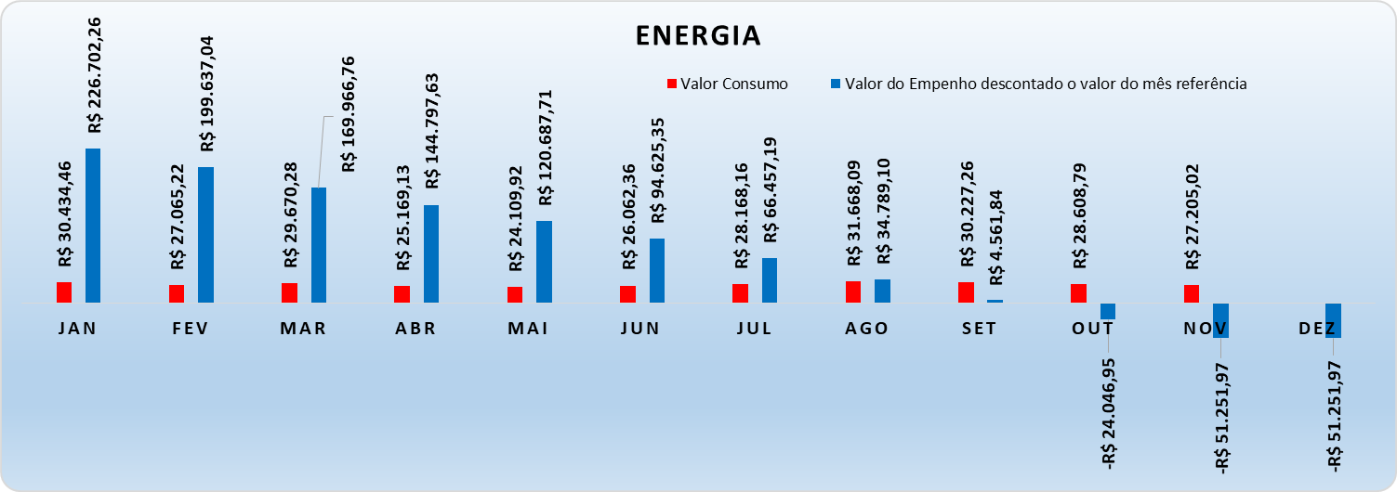
PAGAMENTO DE CONTAS
Consumo de Energia

Slide 59
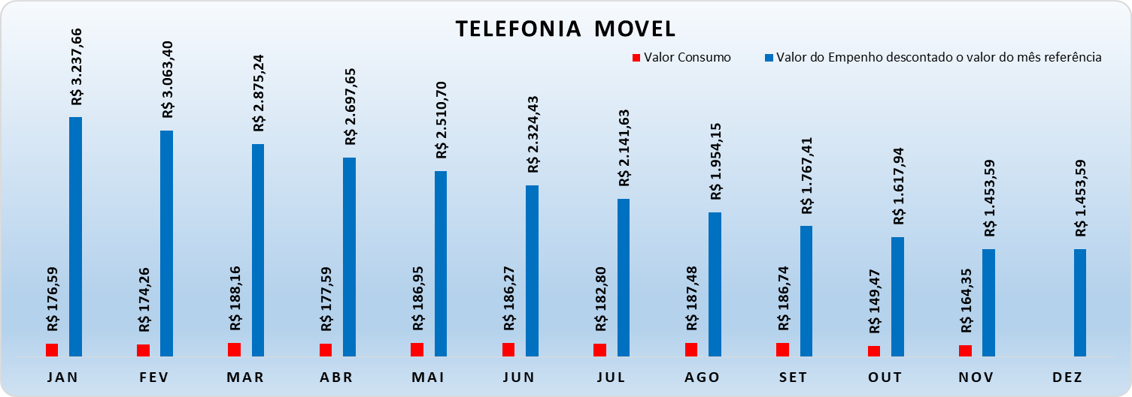
PAGAMENTO DE CONTAS
Consumo de Telefonia Móvel

Slide 60
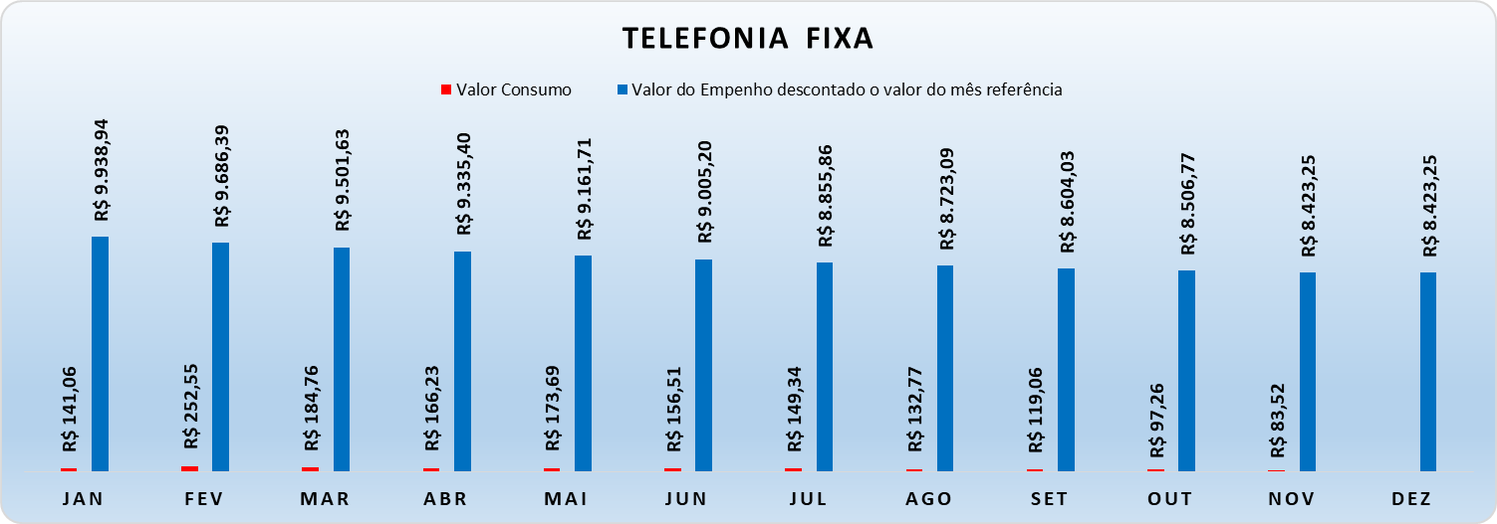
PAGAMENTO DE CONTAS
Consumo de Telefonia Fixa

Slide 61
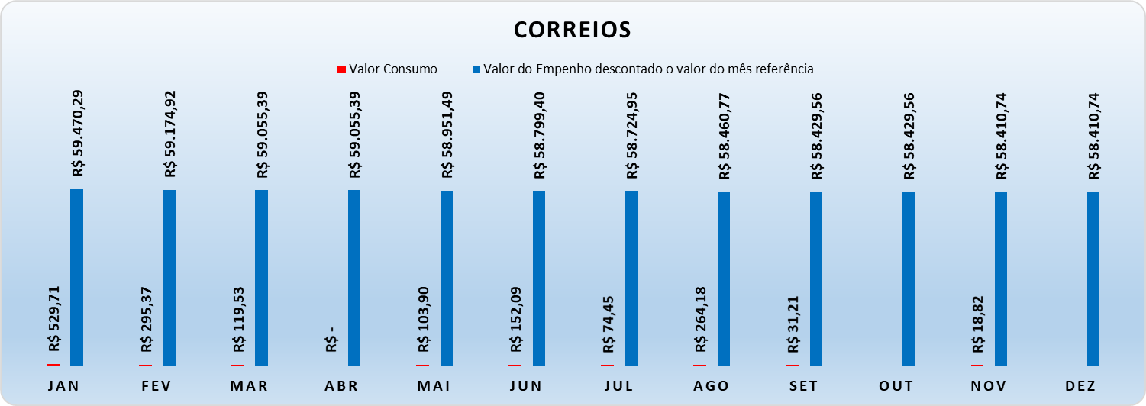
PAGAMENTO DE CONTAS
Consumo de Correios

Slide 62
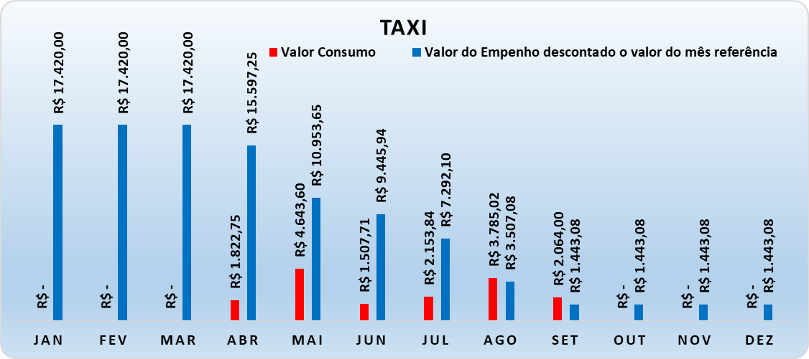
PAGAMENTO DE CONTAS
Consumo de Táxi

Slide 63

PAGAMENTO DE CONTAS
Consumo de Imprensa Oficial

Slide 64
AMAZONPREV
NOV-2022
SISTEMA DE GESTÃO INTEGRADO
NBR ISO 9001: 2015
PRO GESTÃO

